Slide 1


TECHNICAL Q&A · 심의 답변자료 · REV 1
2026.06.29 · KR
CRUSHED-STONE SUB-BASE RESERVOIR
SSR · LID · CLIMATE RESILIENT URBAN HYDROLOGY
쇄석 저수조 기술
심의위원 질의 답변
현장 성능시험 신뢰성 확보 · 노반 지하수위 모니터링 ·
LID 차별성 · 기후대응 정량 효과에 관한 4개 질의 응답
Q1 / RELIABILITY | Q2 / MONITORING | Q3 / DIFFERENTIATION | Q4 / CLIMATE
현장 성능시험 신뢰성 O&M 매뉴얼 체계 | 노반 지하수위 변동 지중센서 연속 모니터링 | LID·도시물순환 기존 기술 대비 차별성 | 기후대응 정량 기여 목표 달성 효과
01 / 05

Slide 2
Q1 · RELIABILITY VERIFICATION
02 / 05
Q1
현장 성능시험을 통해 어떻게 신뢰성을 검증할 것인가
심의 의견 — O&M(운영·유지관리) 측정 매뉴얼 수립 필요
A · 3-PILLAR FIELD VERIFICATION
동결-융해 내구성 + 배수성능 + 실시간 센서
01
02
03
동결-융해 내구성
Freeze–Thaw Durability
배수 성능 기준
Drainage Performance Criteria
스마트 모니터링
Embedded Sensor Network
실증지역(노원구) 동결깊이 300~400mm 기준, 저수조 총 두께 700mm 이상(노반 500mm 포함) 확보.
마모손실 ≤30%, 0.075mm 체 통과율 ≤2%, 공극률 ≥32%로 팽창공간 확보.
강우 후 24~48시간 이내 완전 배수, 바닥 경사 0.5% 이상 유지.
폭우 36시간 이후 수위 20% 이상 잔존 시 센서 경보 자동 발령 → 배수구 막힘 감지·유지보수 시행.
수위 / 공극압 / 침하판 / 진동와이어 변환기를 내장하여 막힘·배수 장애·노반 변형을 실시간 감지.
상태기반 유지관리(CBM)로 전환 → 수명주기 비용 20~30% 절감.
B · O&M MANUAL · 3-TIER MAINTENANCE SCHEDULE
표면 퇴적물이 굳어 “단단한 층(hard crust)”이 형성되는 것을 방지하는 단계별 유지관리 체계
단계 | 활동 | 주기 | 측정 지표 | 트리거 / 합격 기준
Tier 1 · 일상 | 육안 점검 · 표면 침전물 제거 | 분기 1회 | 표면 침투율, 배수 시간 | 강우 후 24h 내 배수
Tier 2 · 정기 | 진공 청소 · 지오텍스타일 점검 | 연 1~2회 | 침투율, 막힘방지층 상태 | 동결기 이전 중력식 배수 완료
Tier 3 · 보수 | 막힘방지층 재포설 · 폴리우레탄 그라우트 | 센서 경보 시 | 공극압, 침하량 | 36h 후 수위 ≥20% / 침하 ≥10mm
[SOURCE] 기술제안서(Rev1) §2.나 — 동결-융해 방지 시스템 / 막힘 방지 방안 / 스마트 모니터링 · 수명주기 유지보수 방안

Slide 3
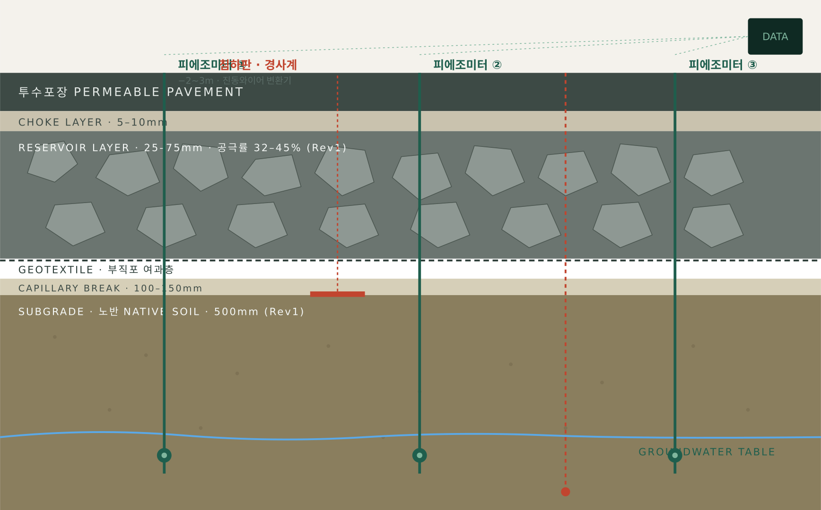
Q2 · GROUNDWATER & SUBSIDENCE MONITORING
03 / 05
Q2
SSR 하부 지하수위 변동·수분이동의 검증 방법
및 지중센서 연속 모니터링의 구현 가능성
심의 의견 — 지반 침하 발생 시 개선 조치 방안 마련
A · MONITORING INFRASTRUCTURE · 단면 모식도
B · 수분 유발 지반 침하 판정 기준
>10mm
>2mm/월
지표면 침하 누적
측방 변위
침하 핀 측정값. 노반 압밀 또는 공극 형성 의심
경사계 측정값. 사면 불안정 또는 차등 변위 의심
C · 연속 모니터링 — 4종 지중 센서 네트워크
중첩 피에조미터 (≥3공) | 노반 경계면 하부 −2~3m, 진동와이어 압력변환기 · 자동 데이터로거
간극수압 센서 | 급격한 증가 = 노반 배수 장애 → 지지력 위협 직접 경보
기계식 침하판 | 노반-골재 경계면 기준 높이 설정 · 변형 추적
경사계 (Inclinometer) | 측방 수분 이동 · 차등 변위 감지
D · 침하 감지 시 즉각적인 개선 조치
① 폴리우레탄 그라우트 주입
② 구성 요소 재배치
심층 침하 감지 시 고밀도·수분불감성 폴리우레탄 폼을 노반 토양에 직접 주입. 갇힌 물을 밀어내고 공극을 메워 전체 굴착 없이 지면 높이로 복원.
표면 침하 시 기초 포장재·상부 막힘방지층 제거 후 깨끗한 자갈로 재평탄화. 정적 롤러로 하중을 기층 전체에 고르게 분산.
[SOURCE] 기술제안서(Rev1) §2.나 — 노반 지하수위 및 모니터링 방안 / 수분 유발 지반 침하 식별 / 지반 침하 발생 시 개선 조치

Slide 4
Q3 · LID DIFFERENTIATION
04 / 05
Q3
LID·도시물순환 측면에서 본 기술의 차별성
기존 표면형 LID(투수포장·식생수로·빗물정원)는 유출 “저감”에 머무름 — 본 기술은 지하 저수층을 구조층으로 통합한 정량 설계형 시스템
A · 통합 시스템 기술 — 5개 핵심 차별점
구분 | 기존 LID·투수포장 기술 | 본 제안 기술 — 쇄석 저수 시스템(SSR)
기능 통합 | 표면 저감(투수포장) 또는 단순 저류(빗물정원) 단일 기능 중심 | 저수 + 여과 + 구조 지지 + 동결방지 + 모니터링의 5중 기능을 하나의 지하 기층에 통합
설계 기준 | 표면형 시설 위주의 가이드 — 정량 설계 절차 미비, 국가 설계기준 부재 | 입도비 D₁₅/D₈₅ ≤ 5, D₁₅/D₁₅(노반) ≥ 5 등 수학적 안정성·투수성 기준으로 정량 검증
구조 성능 | 저류 기능 강조 시 구조적 지지력 저하, 차량 통행면 적용에 한계 | 내부마찰각 ≥45° 각형 쇄석 + 두께설계로 지지력 20~50% 향상, 차도·산업단지 적용 가능
핵심 기자재 [REV1 추가] | 현장 배합·다짐 의존 — 골재 입도 정밀 제어 불가, 시공 편차 큼 | ① 개량형 골재 선별·배합장치(75mm 최대 골재 대응) + ② 하이셀(Hi-Cell) 기초공법 — 벌집형 셀로 자갈 이탈 방지·측방유동 억제
막힘 대응 | 시간 경과에 따른 막힘 → 침투성능 급격히 저하, 사후 대응 | 전처리 침전물 포집 + 막힘방지층(5~45mm) + 지오텍스타일 3중 방어 체계
운영 모니터링 | 정기 점검 의존 — 막힘·침하 조기 감지 어려움 | 수위·공극압·침하판·피에조미터 내장형 IoT 센서로 실시간 상태기반 유지관리
B · 도시 물순환 기여 — 정량 효과
PEAK FLOW REDUCTION
STORAGE CAPACITY
GROUNDWATER RECHARGE
POLLUTANT REMOVAL
60–75%
16.0m³
400–600m³/년
≥85%
100년 재현주기 강우 발생 시
최대 유출량 감소
100m²당 저수량 (공극률 32%)
설계홍수유출량 1.27배
설치면적 1,000m²당
지하수 함양량
총부유물질(TSS) 제거율
(총인 ≥70%, 중금속 ≥60%)
[SOURCE] 기술제안서(Rev1) §2.다 — 독창성·차별성 / 보유 기술(개량형 골재 선별·배합장치 · 하이셀 기초공법) · §4 — 기술적 효과

Slide 5
Q4 · CLIMATE PREPAREDNESS
05 / 05
Q4
제안 목표와 기후대응의 상세 연계 관계
심의 의견 — 제안 목표 달성 시 발현되는 세부 효과 제시
A · 기후 변화 압력 — 도입 필요성의 정량 근거
+35%
92.7→140 mm/hr
2.4조원
20년간 시간당 80mm 이상 강우 발생 빈도 증가
2022년 시간 최대 강우(기록) → 본 기술 목표 투수성능(기준의 150%)
환경부 홍수방지 도시사업(스펀지도로) 2024–2030 투자계획
B · 제안 목표 → 기후대응 효과 연계
EFFECT 01
EFFECT 02
EFFECT 03
EFFECT 04
도시 침수 대응
가뭄·지하수 고갈 대응
도시열섬 완화
저탄소·순환경제
TARGET
TARGET
TARGET
TARGET
500mm 두께·공극률 32%
100m²당 16.0m³ 빗물 저장 (Rev1)
침투형 시스템 (라이너 없음)
제어식 배출구로 천천히 방류
투수포장 + 쇄석 저수조 결합
지속 증발 표면 형성
재활용 콘크리트 골재(RCA)
20% 이상 사용
CLIMATE EFFECT
CLIMATE EFFECT
CLIMATE EFFECT
CLIMATE EFFECT
· 첨두 유출량 60~75% 감소 (100년 빈도 강우 기준)
· 1,000m²당 최대강우 시 피해예방 1,000~2,000만원
· 첨두 발생시간 30~90분 지연으로 도심 하수관망 부하 분산
· 1,000m²당 연간 400~600m³ 지하수 함양
· 도시화 유역 하천 기저유량 유지로 수생태계 개선
· 가뭄 취약성 감소, 도시하천 건천화 방지
· 저장수가 표면을 통해 증발 → “쿨 페이브먼트” 효과
· 기존 아스팔트 대비 지표면 주변 온도 저감
· LEED v4.1 열섬현상 항목 최대 2점 획득
· 별도 저수조·연못 불필요 → 30년간 1,000m²당 1,500~3,000만원 인프라 비용 절감
· 빗물 배수관 건설비용 20~40% 절감
· LEED 재활용 함량 항목 2점 획득
SUMMARY 홍수 · 가뭄 · 열섬 · 탄소 — 기후 4대 압력을 하나의 지하 기층으로 동시 대응하는 통합 기후적응 인프라
[SOURCE] 기술제안서(Rev1) §2.가 — 산업 동향 · §4 — 기술적·경제적·환경적 효과 / LEED v4.1 Credit 획득 가능

